Slide 1


Institut Supérieur
d’Administration des Affaires Sfax
Université de Sfax
Mémoire
Conception des tableaux de bord pour la direction générale de l’ATB
Réalisé par:
Ranya NAJAHI
Maha SOUWA
Encadré par:
Mr.Mohamed amine CHAABENE
Année Universitaire: 2021-2022

Slide 2


PLAN
Introduction
MODELISATION DU METIER
CAPTURE DES BESOINS
ANALYSE Et CONCEPTION
REALISATION
CONCLUSION
Notes:
conception d'un broyeur

Slide 3


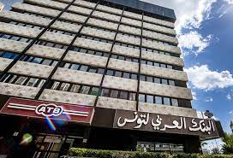

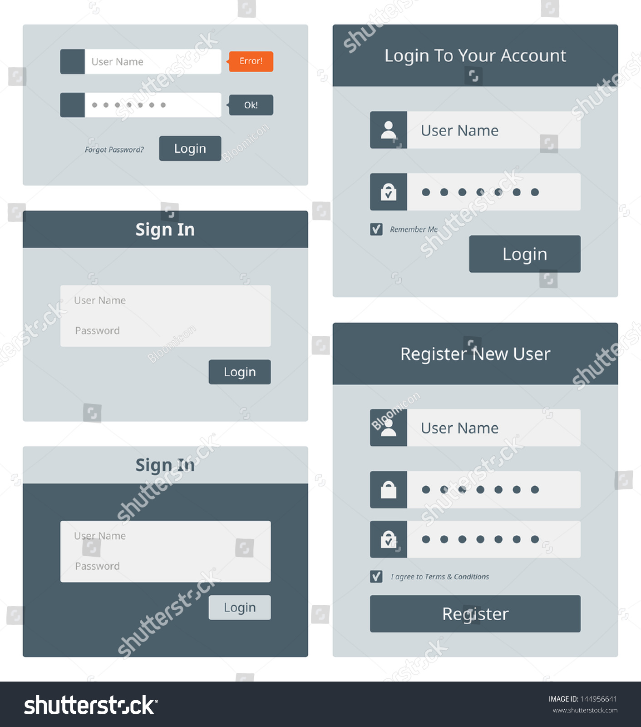

Introduction
1
Le banque « ATB »
Développement
Interface d’authentification
Tableaux de bord

Slide 4

Problématique
1
*Les directeurs responsables font beaucoup d’effort en analysant les données des agences de l’ATB
*ils perdent beaucoup du temps pour la prise de décision

Slide 5


1
Critiques du système métier
Possibilité de :
* Perte du temps
*Perte des papiers.
*voir des erreurs
*Avoir un risque de mauvaise prise de décision.
Fournir beaucoup d’effort car tout est manuel.

Slide 6








Objectifs
1
Garantir une bonne sécurité des informations
Gagner beaucoup du temps
Faciliter et accélérer la prise de décision
Interface graphique facile à manipuler

Slide 7



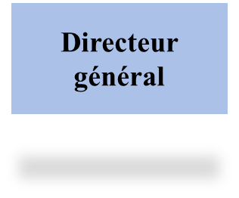
Les acteurs métier
1
Chef d’agence
Directeur régional

Slide 8
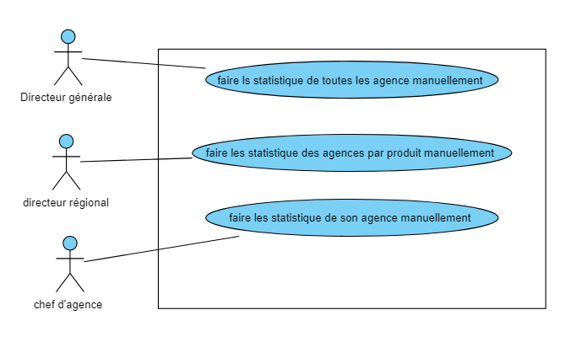
Cas d’utilisation métier
1

Slide 9


2
  Les acteurs de système informatisé

Slide 10
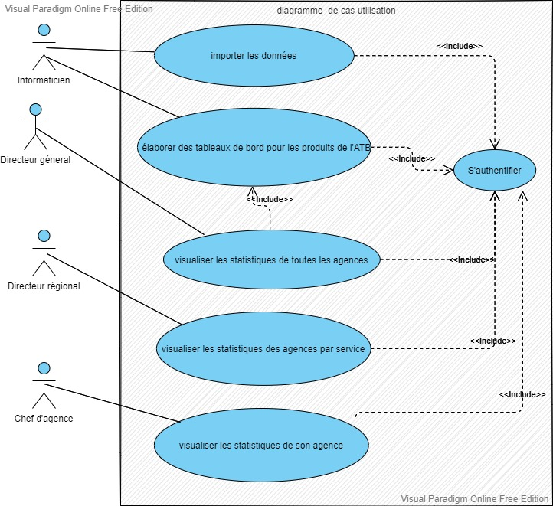
Diagramme de cas d’utilsation
2
  Présentation de L’ATB

Slide 11
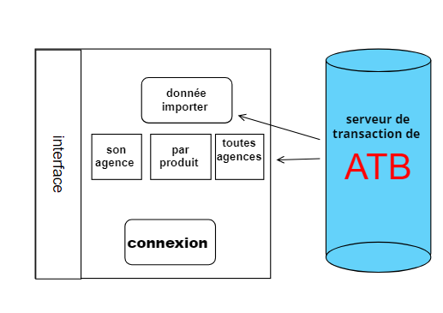
schéma explicatif du processus informatisé
2
L’informaticien importe les données du serveur des transactions pour les utiliser à fin de créer des tableaux de bord sur Power BI permettant de répondre aux besoins de chaque responsable

Slide 12
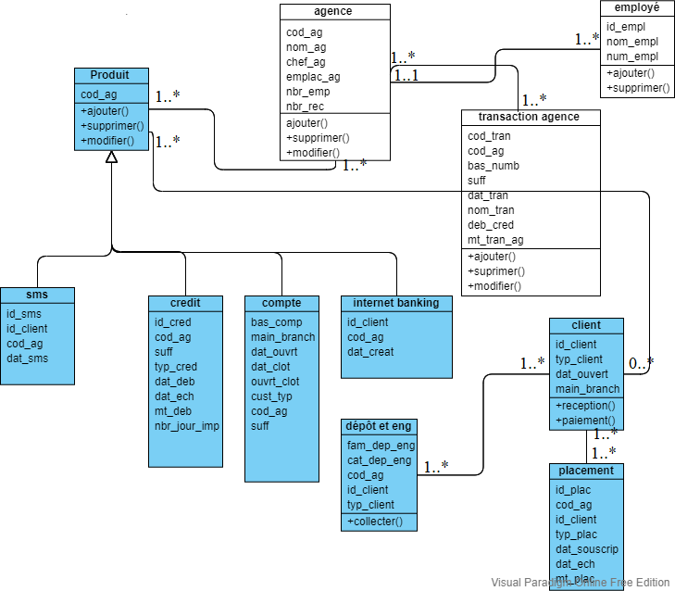
diagramme de classe
3

Slide 13
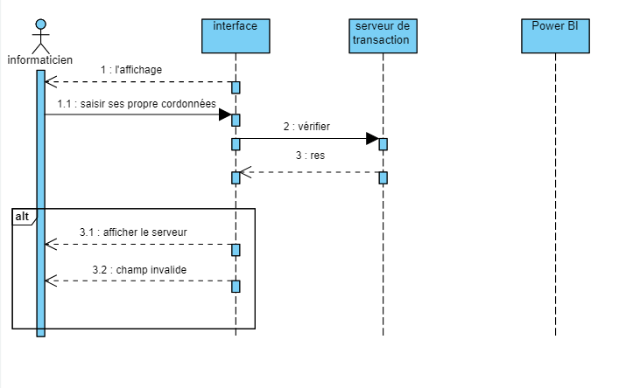
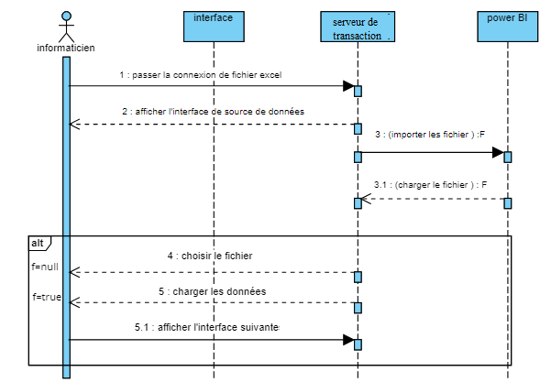
Diagramme de séquence
3
diagramme authentification pour un informaticien
importer les données

Slide 14
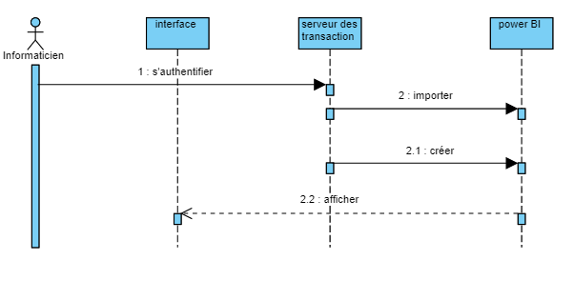

Diagramme de séquence
3
élaborer les tableaux de bord

Slide 15
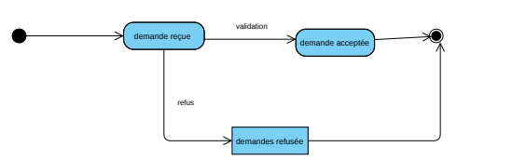
Diagramme d’état
3
La demande de connexion pour l’utilisateur peut être soit acceptée soit refusée

Slide 16
Diagramme logique « MLD »
4
Dépôt et engagement (id_fam, , . . . . #cod_ag, #id_client )
Agence (cod_ag , . . . . c , #id_client)
Client (id_client, , . . . . , #basic)
Compte (basiccomp, , . . . . ,#cod_ag)

Slide 17
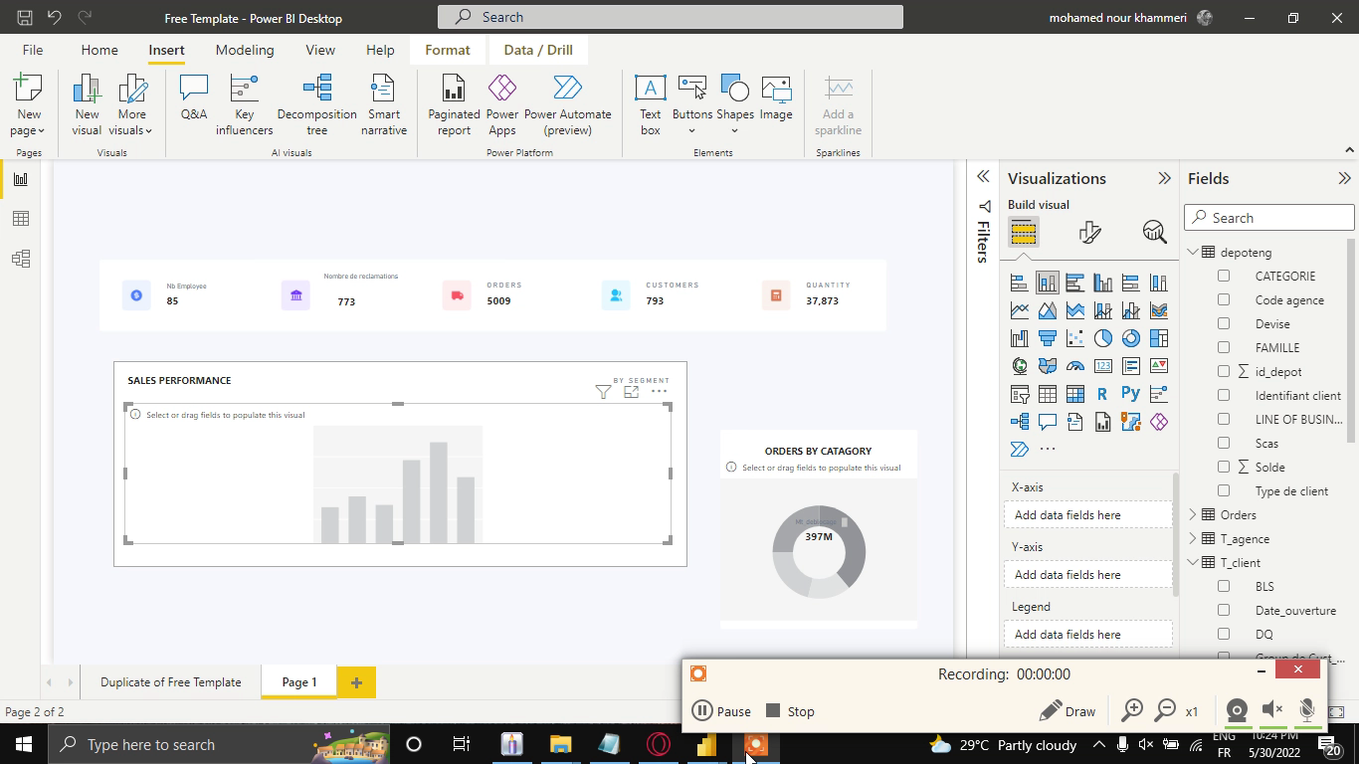
Démo
4

Slide 18

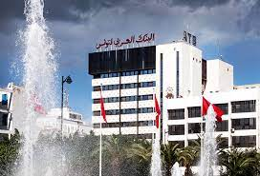

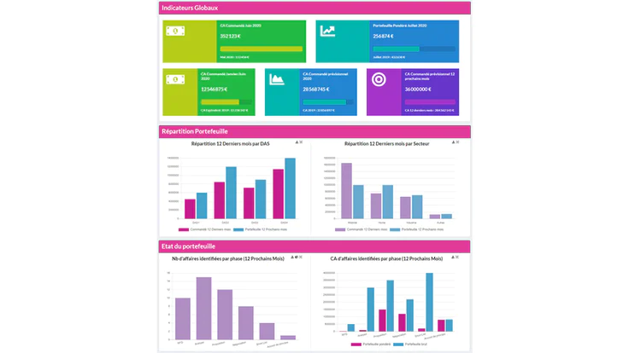



Conclusion
4
Ce projet s’inscrit dans le cadre d’un stage de projet de fin d’étude effectué au sein de la banque arabe de Tunisie (ATB)
Liste des acteurs
ATB
Conclusion
traitement manuel
Visualisation automatisée
Problématique
Objectif

Slide 19
Prespective
4
*On peut améliorer notre projet dans le futur ;en réalisant la mise a jour des donnes modifier; supprimer les utilisateurs déjà ajoutés dans la base de données .
*Aussi on peut faire une solution permettant l'utilisateur de récupérer son mot de passe si il l’oublie .
*De plus , on peut faire une mise à jour quotidienne pour la visualisation des tableaux de bord . . . .

Slide 20


Merci pour Votre Attention
20

